Slide 1
ÓCULOS META COMO ASSISTENTE PESSOAL DE ACESSIBILIDADE PARA DEFICIENTES VISUAIS
Sistemas Computacionais e Segurança

Slide 2
EQUIPE
Heloisa Soares Ferreira RA: 824152581
Kauan Reis Dos Santos RA: 824124128
João Vitor Cordeiro Lopes RA: 82429891
Barbara Tavares Tracanella RA: 824124152
Thiago Amaral RA: 822151695

Slide 3
INTRODUÇÃO
A iniciativa do projeto surge em resposta a um desafio significativo: a cidade de São Paulo abriga cerca de 3,6 milhões de pessoas com algum grau de deficiência visual, segundo dados do SEADE (2024).
Apesar dos avanços tecnológicos, o acesso a dispositivos assistivos ainda é limitado por barreiras financeiras e a ausência de políticas públicas eficazes.
O Óculos Meta é desenvolvido com base nos conceitos de Internet das Coisas (IoT), o dispositivo atua como um assistente pessoal para pessoas com deficiência visual, promovendo maior autonomia e segurança em ambientes urbanos.
Com o Óculos Meta a Prefeitura de São Paulo poderá proporcionar uma transformação no cenário de mobilidade urbana.
30,8%
69,2%
Deficiência Visual
Deficiência Visual Grave

Slide 4
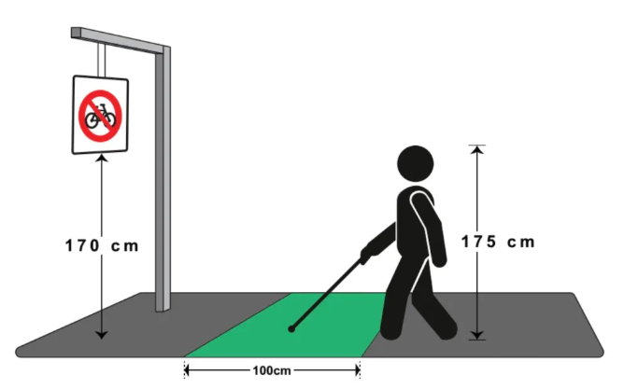

REFERENCIA TEÓRICA
A Internet das Coisas (IoT) é uma rede de dispositivos interconectados capaz de coletar e compartilhar dados em larga escala, sendo essencial para cidades inteligentes. Segundo Zanella (2014), IoT melhora a gestão urbana em áreas como transporte, segurança e eficiência energética. Na acessibilidade, a IoT integra sensores, câmeras, GPS e dispositivos móveis, transmitindo informações úteis para deficientes visuais. Alguns exemplos são a bengalas inteligentes (IFPB, 2017) e aplicativos como TelepatiX, Be My Eyes e Seeing AI. Apesar do potencial, ainda há carência de políticas públicas e iniciativas abrangentes para atender essa população.
Bengalas inteligentes (IFPB, 2017)
Seeing AI

Slide 5
METODOLOGIA
A pesquisa combina:
Exploratória: Compreensão dos desafios na mobilidade urbana.
Aplicada: Desenvolvimento e testes do protótipo.
O objetivo é criar um dispositivo vestível, "Óculos Meta", para facilitar a mobilidade urbana de deficientes visuais, oferecendo mais autonomia e segurança.
A metodologia adotada inclui:
Levantamento de Necessidades: Entrevistas e observação com deficientes visuais.
Design Centrado no Usuário: Prototipagem iterativa com feedback contínuo.
Integração Tecnológica: Uso de IoT para conectar os óculos a redes urbanas e dados de mobilidade.
Instrumentos:
Questionários, observação participativa e análise de dados urbanos.

Slide 6
Fases de Coleta de Dados
Diagnóstico: Entrevistas e observação.
Desenvolvimento: Testes em ambiente controlado.
Validação: Feedback dos usuários finais.
Métodos e Técnicas:
Machine Learning para reconhecimento de objetos.
Mapeamento em tempo real com GPS e mapas digitais.
Prototipagem rápida com impressão 3D.

Slide 7
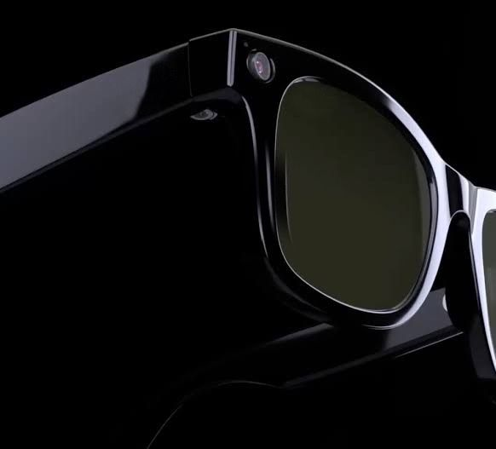
O custo do desenvolvimento e produção do Óculos Meta será estimado considerando
componentes tecnológicos de baixo custo e escalabilidade. A parceria público-privada é
fundamental para viabilizar a produção e distribuição.
Criação do Óculos Meta:
Os óculos serão equipados com:
Câmeras de alta definição.
Sensores ultrassônicos para detectar obstáculos.
Alto-falantes embutidos para áudio de feedback em tempo real. Conectividade 5G para acessar mapas e informações urbanas. Bateria com autonomia de 12 horas.
Exemplo de design do Óculos Meta:
Fonte: techtudo, 2022.

